Slide 1
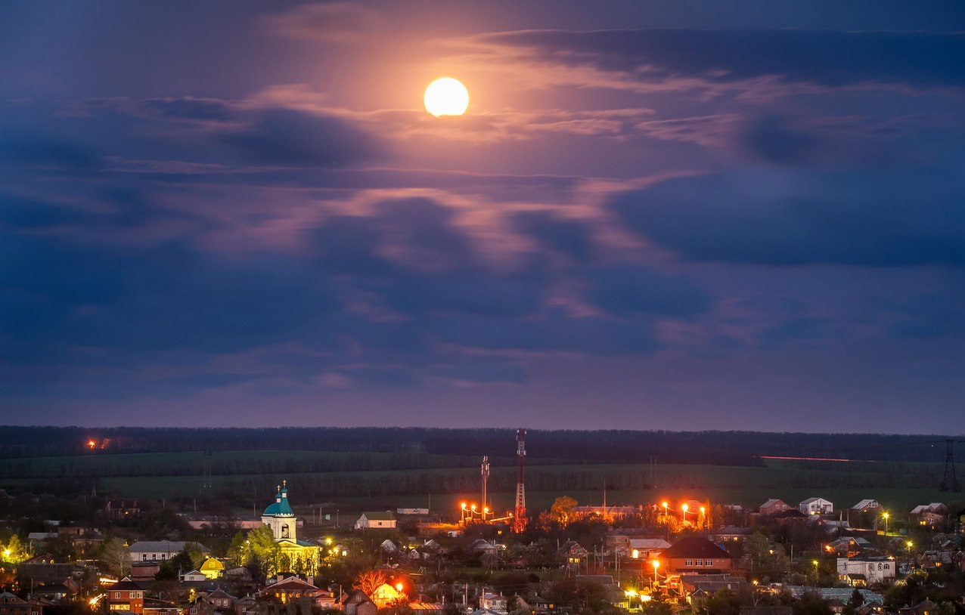
Отчет об исполнение бюджета
Троицкого сельского поселения
за 9 месяцев 2019 года

Slide 2
Основные характеристики бюджета Троицкого сельского поселения за 9 месяцев 2019 года
Показатель | (тыс.руб)
 | Плановые бюджетные назначения | Исполнено | % исполнения
I. Доходы, всего | 15 299,0 | 12 647,2 | 82,7
из них:
налоговые и неналоговые доходы | 3 956,0 | 2 133,6 | 53,9
безвозмездные поступления | 11 343,0 | 10 513,6 | 92,7
II. Расходы, всего | 16 257,2 | 11 775,2 | 72,4
III. Дефицит (-), профицит (+), | - 958,2 | 872,0 | 0

Slide 3
Налоговые и неналоговые доходы бюджета Троицкого сельского поселения за 9 месяцев 2019 года
Наименование показателей | План | Исполнено | % исполнения
НАЛОГОВЫЕ И НЕНАЛОГОВЫЕ ДОХОДЫ | 3956,0 | 2133,6 | 53,9
НАЛОГИ НА ПРИБЫЛЬ, ДОХОДЫ | 747,2 | 703,2 | 94,1
НАЛОГИ НА СОВОКУПНЫЙ ДОХОД | 98,0 | 58,7 | 59,9
НАЛОГИ НА ИМУЩЕСТВО | 2920,9 | 1204,5 | 41,2
Налог на имущество физических лиц | 376,0 | 104,0 | 27,6
Земельный налог | 2544,9 | 1100,5 | 43,2
ГОСУДАРСТВЕННАЯ ПОШЛИНА | 28,2 | 12,9 | 45,7
ДОХОДЫ ОТ ИСПОЛЬЗОВАНИЯ ИМУЩЕСТВА, НАХОДЯЩЕГОСЯ В ГОСУДАРСТВЕННОЙ И МУНИЦИПАЛЬНОЙ СОБСТВЕННОСТИ | 131,1 | 121,4 | 92,6
ДОХОДЫ ОТ ОКАЗАНИЯ ПЛАТНЫХ УСЛУГ (РАБОТ) И КОМПЕНСАЦИИ ЗАТРАТ ГОСУДАРСТВА | 26,8 | 25,3 | 94,4
ШТРАФЫ, САНКЦИИ, ВОЗМЕЩЕНИЕ УЩЕРБА | 3.8 | 7,6 | 200

Slide 4
Безвозмездные поступления в бюджет Троицкого сельского поселения за 9 месяцев 2019 года
Наименование показателей | План | Исполнено | % исполнения
БЕЗВОЗМЕЗДНЫЕ ПОСТУПЛЕНИЯ | 11 343,04 | 10 513,6 | 92,7
Дотации бюджетам субъектов Российской Федерации и муниципальных образований | 7 553,6 | 6 777,9 | 82,7
Субвенции бюджетам субъектов Российской Федерации и муниципальных образований | 208,2 | 154,5 | 74,2
Субвенции бюджетам поселений на выполнение передаваемых полномочий Субъектов Российской Федерации | 0,2 | 0,2 | 100,0
Иные межбюджетные трансферты | 3 581,0 | 3 581,0 | 100,0

Slide 5
Доходы бюджета поселения за 9 месяцев 2019 года составили 12647,2 тыс.руб или 82,7% к годовому плану

Slide 6
Исполнение расходов по отраслям за 9 месяцев 2019 года
ОБЩЕГОСУДАРСТВЕННЫЕ ВОПРОСЫ
НАЦИОНАЛЬНАЯ ОБОРОНА
НАЦИОНАЛЬНАЯ БЕЗОПАСНОСТЬ И ПРАВО-ОХРАНИТЕЛЬНАЯ ДЕЯТЕЛЬНОСТЬ
Фактическое исполнение составило 3221,7 тыс.руб или 60,8 % к годовым плановым назначениям
Фактическое исполнение составило 133,9 тыс.руб или 64,3% к годовым плановым назначениям
Фактическое исполнение составило 20,4 тыс.руб или 73,6% к годовым плановым назначениям

Slide 7
ЖИЛИЩНО-КОММУНАЛЬНОЕ ХОЗЯЙСТВО
Организация уличного освещения
Благоустройство территории
Содержание мест захоронения
Фактическое исполнение составило 544,0 тыс.руб или 38,6% к годовым плановым назначениям
Фактическое исполнение составило 1553,5 тыс.руб или 89,6% к годовым плановым назначениям
Фактическое исполнение составило 478,6 тыс.руб или 17,2% к годовым плановым назначениям

Slide 8
Исполнение расходов по отраслям за 9 месяцев 2019 года
НАЦИОНАЛЬНАЯ ЭКОНОМИКА
Охрана окружающей среды
КУЛЬТУРА
Фактическое исполнение составило 0 тыс.руб или 0% к годовым плановым назначениям
Фактическое исполнение составило 9,5 тыс.руб или 95,0% к годовым плановым назначениям
Фактическое исполнение составило 2295,4 тыс.руб или 76,6% к годовым плановым назначениям

Slide 9
Исполнение расходной части бюджета в разрезе муниципальных программ
МП «Управление муниципальными финансами»
Уточненный план на год - 4639,2 тыс.руб
Исполнено на 01.10.2019г – 2857,6тыс.руб или 61,6%
МП «Информационное общество»
Уточненный план на год - 193,7 тыс.руб
Исполнено на 01.10.2019г – 77,4 тыс.руб или 40,0%
МП «Обеспечение качественными коммунальными услугами населления и повышение уровня бллагоустройства»
Уточненный план на год - 7434,4 тыс.руб
Исполнено на 01.10.2019г – 5913,2тыс.руб или 79,5 %

Slide 10
Исполнение расходной части бюджета в разрезе муниципальных программ
МП «Развитие культуры»
Уточненный план на год - 2995,5 тыс.руб
Исполнено на 01.10.2019г – 2295,4 тыс.руб или 76,6%
МП «Охрана окружающей среды»
Уточненный план на год - 10,0 тыс.руб
Исполнено на 01.10.2019г – 9,5 тыс.руб или 95%
МП «Защита населения и территории от чрезвычайных ситуаций, обеспечение пожарной безопасности и безовасности на водных объектах»
Уточненный план на год - 65,2 тыс.руб
Исполнено на 01.10.2019г – 44,4 тыс.руб или 68,1%

Slide 11
Исполнение расходной части бюджета в разрезе муниципальных программ
МП «Социальная поддержка лиц, замешающих муниципальные должности и должности муниципальной службы вышедших на пенсию по старости (инвалидности)»
Уточненный план на год -175,0 тыс.руб
Исполнено на 01.10.2019г – 124,5 тыс.руб или 71,1%
МП «Муниципальная политика»
Уточненный план на год - 35,0 тыс.руб
Исполнено на 01.10.2019г – 16,3 тыс.руб или 46,6%
МП «Развитие физической культуры и спорта»
Уточненный план на год - 28,8 тыс.руб
Исполнено на 01.10.2019г – 0 тыс.руб

Slide 12
Исполнение расходной части бюджета в разрезе муниципальных программ
МП «Оформление право собственности на муниципальное имущество и бесхозяйные объекты»
Уточненный план на год -120,3 тыс.руб
Исполнено на 01.10.2019г – 67,3 тыс.руб или 55,9%
МП «Противодействие коррупции»
Уточненный план на год - 10,0 тыс.руб
Исполнено на 01.10.2019г – 0 тыс.руб

